Slide 1


5-клас.Математика
За підручиком О.С.Істер
Розділ 2.
§33Додавання і віднімання мішаних чисел.

Slide 2

Запам'ятай !
Щоб знайти суму двох мішаних чисел, треба:
подати дані числа у вигляді неправильних дробів;
2) додати ці дроби;
3) в отриманій сумі виділити цілу і дробову частини.
Наприклад:

Slide 3
Додавати можна і так
або так

Slide 4
Запам'ятай !
Щоб відняти дріб від натурального числа, треба:
записати натуральне число у вигляді неправильного дробу зі знаменником, як у даного дробу;
2) виконати віднімання дробів з однаковими знаменниками;
3) якщо в різниці отримати неправильний дріб, то виділити в ньому цілу частину.
Наприклад:

Slide 5
Запам'ятай !
Щоб знайти різницю двох мішаних чисел, треба:
1) подати дані числа у вигляді неправильних дробів;
2) відняти ці дроби;
3) в отриманій різниці виділити цілу і дробову частини.
Наприклад:

Slide 6
Віднімати можна і так
або так

Slide 7













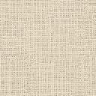
Обчисли № 1101(стр.188):

Slide 8
Обчисли:

Slide 9

Виконай дії :

Slide 10







Виконання письмових вправ
(робота з підручником).
№ 1116(1) Виконайте дії :
№ 1116(4) Виконайте дії :
№ 1116(6) Виконайте дії :

Slide 11
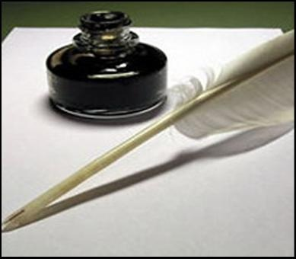
Домашнє завдання
Вивчити правила додавання та віднімання дробів з однаковими
знаменниками. ( § 33 стр 186-193.)
Виконати вправи (подiбнi за змiстом та за рiвнем складностi до тих які розв’язувались у класі. № 1098 (1;5); № 1102 (1;2; 6);
№ 1073(2); додоткова для бажаючих № 1117 (1;4;6).

